Slide 1

Využití kapilární elektroforézy pro studium enzymů
Nové směry v bioanalytické chemii
Roman Řemínek
Ústav biochemie, Přírodovědecká fakulta, Masarykova univerzita, Kamenice 5, 62500 Brno

Slide 2
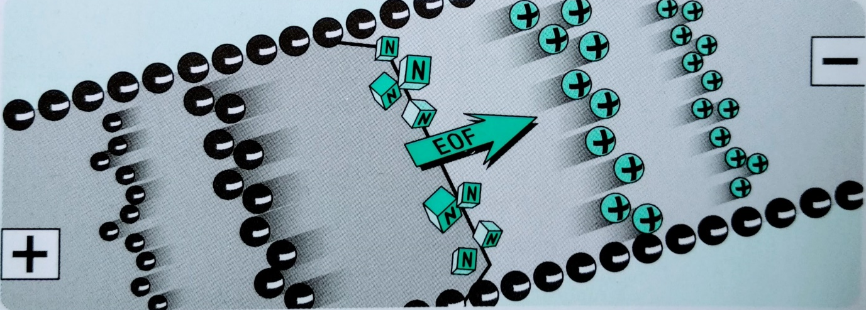
Kapilární elektroforéza
Capillary Electrophoresis (CE)
Elektroforéza = separační technika založená na rozdílech rychlosti migrace látek ve stejnosměrném elektrickém poli

Slide 3
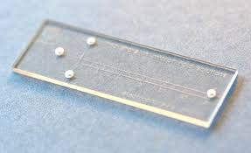
Historie CE
1807 - Kataforéza
1930 - Volná elektroforéza
1939 - Zónová elektroforéza
1967 - CE
1987 - 1. komerčně dostupný CE systém
1990–2003 - projekt lidského genomu
1992 - CE na čipu

Slide 4
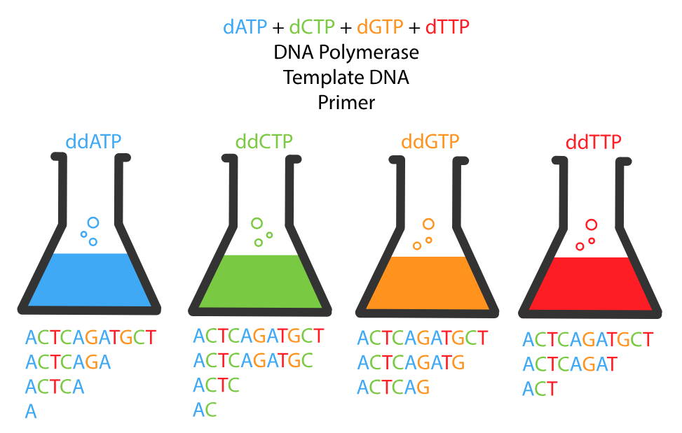
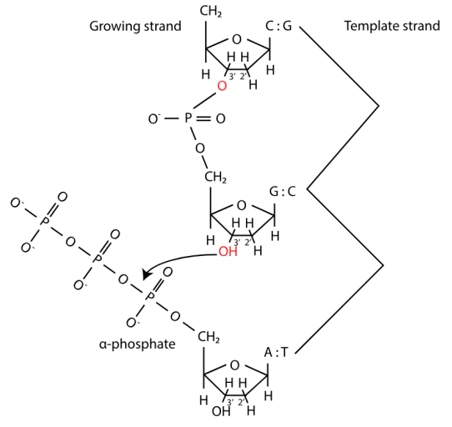
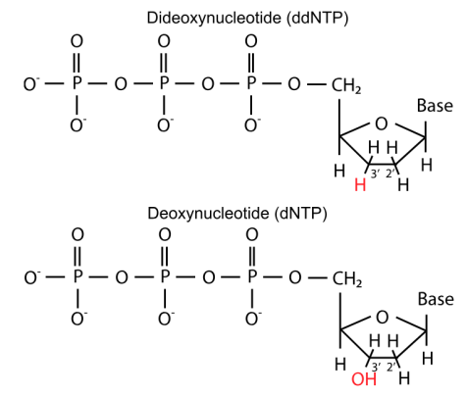
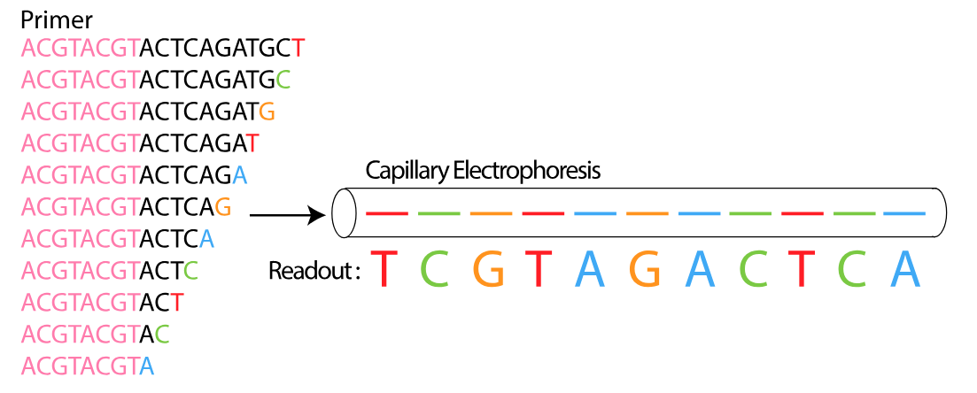
Projekt lidského genomu
Sangerova metoda sekvenování DNA

Slide 5
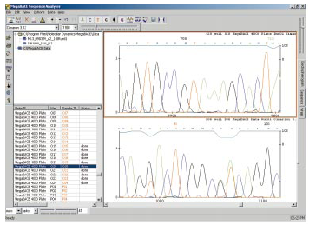
Projekt lidského genomu

Slide 6
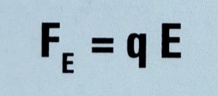



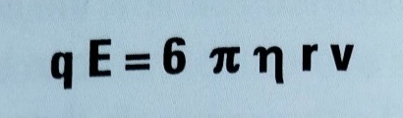
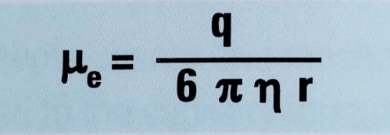

CE - princip separace

Slide 7
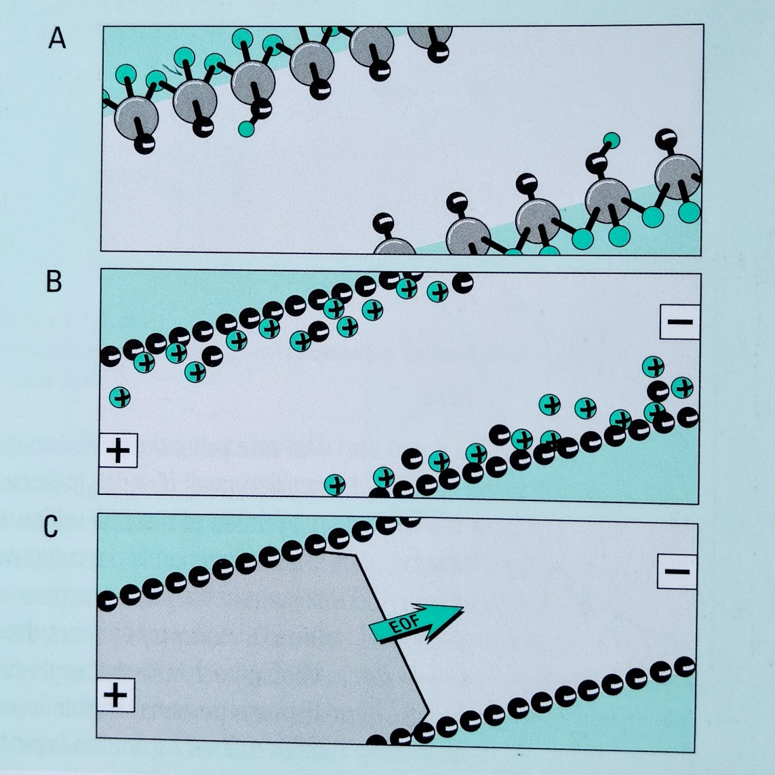
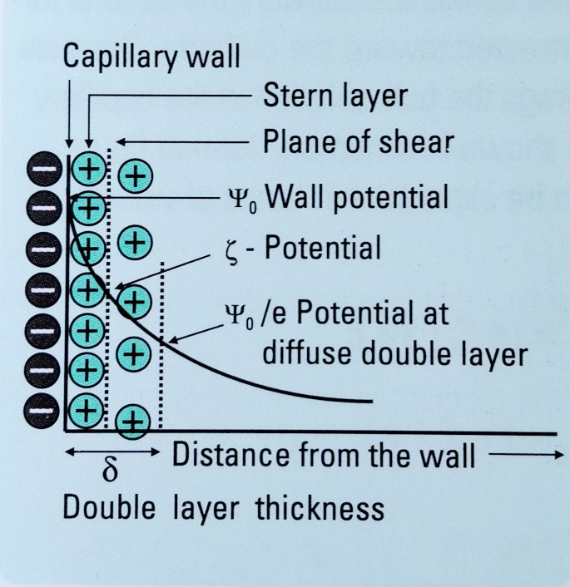
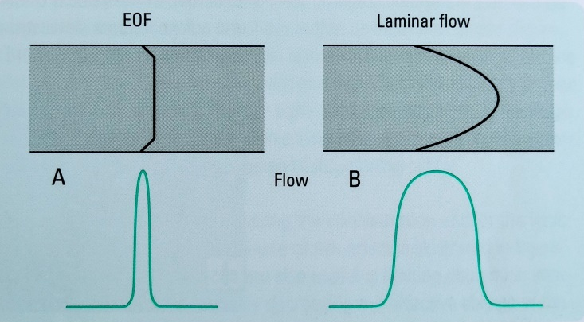
Elektroosmotický tok

Slide 8


CE - princip separace

Slide 9
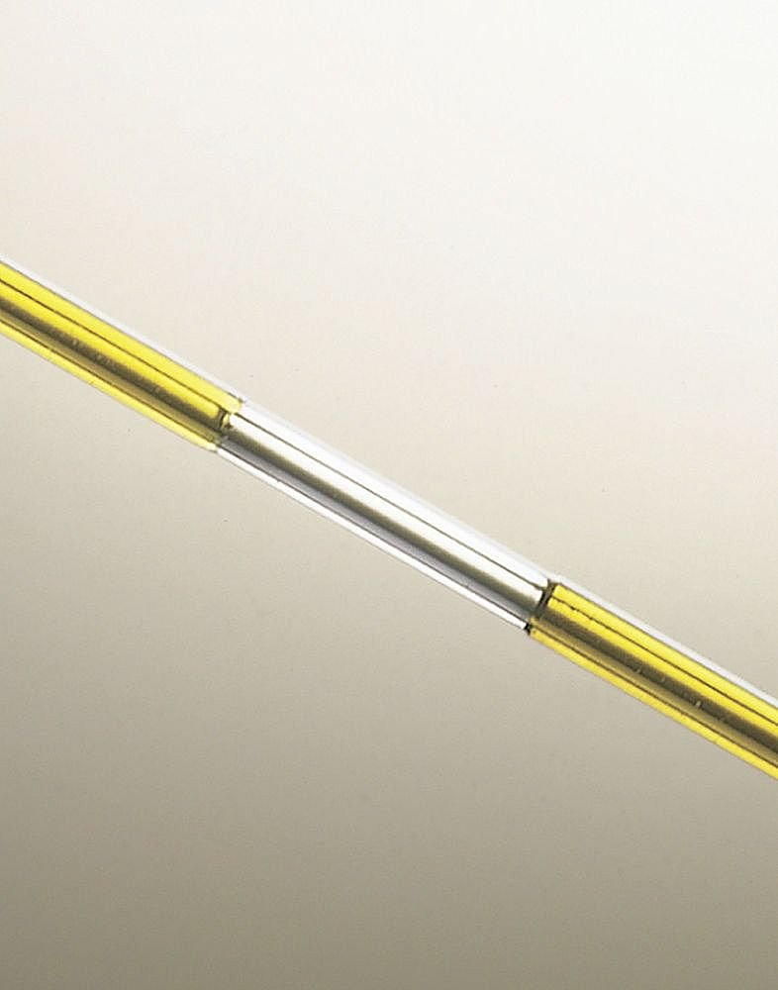

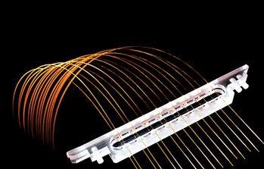
Výhody a omezení CE
Aplikační diverzita
od atomů po celé buňky, variabilita detekce
Vysoká separační účinnost
až miliony teoretických pater
Malá spotřeba vzorku
jednotky až desítky nL
Malá spotřeba chemikálií
desítky mL týdně
Automatizace
Minimální riziko experimentální chyby
Vysoká propustnost systému
Citlivost (v porovnání s HPLC)
Robustnost (v porovnání s HPLC)

Slide 10
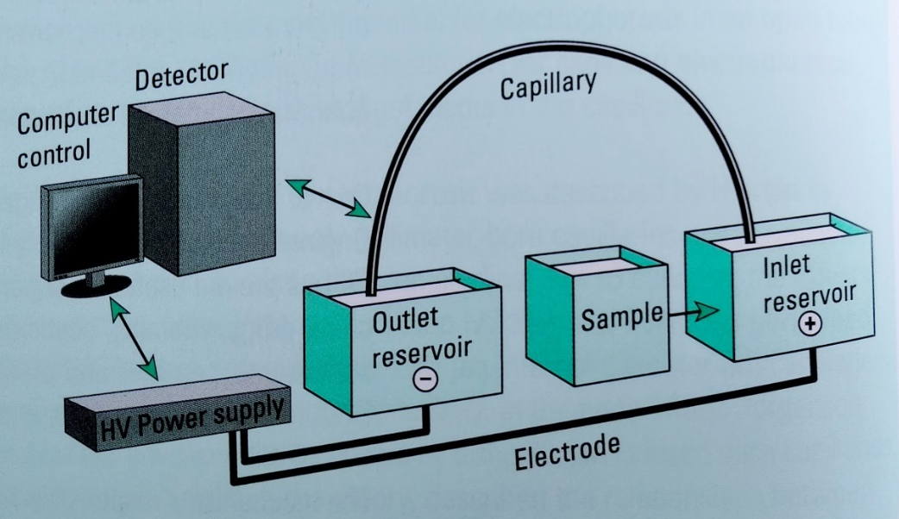
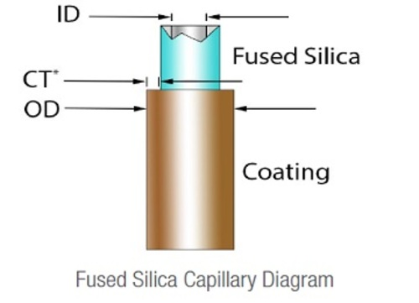
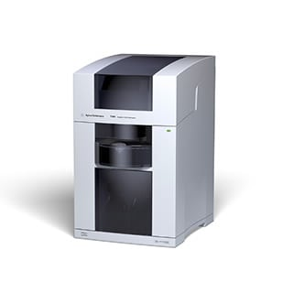
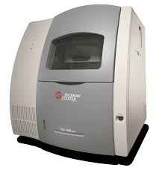
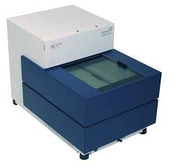
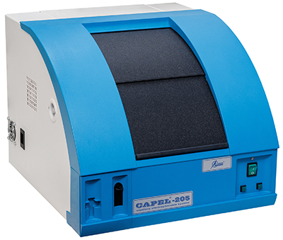
Instrumentace CE
Agilent 7100
Backman Coulter 800 Plus
PrinCE NEXT
Lumex Capel-205

Slide 11
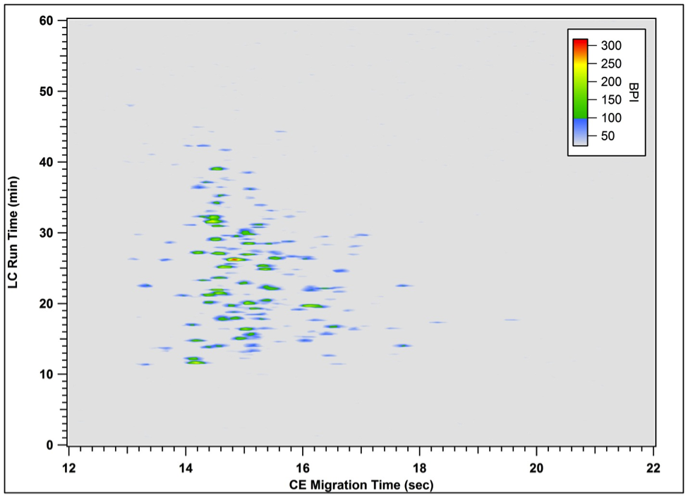
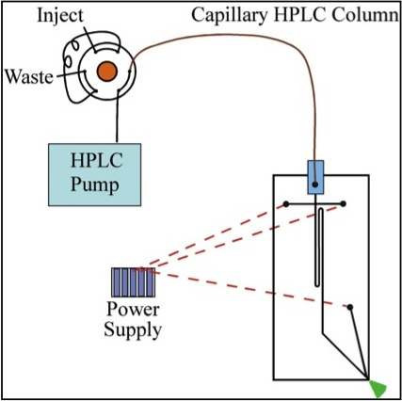
CE a (U)HPLC
CE v současnosti představuje ortogonální techniku k (U)HPLC
1. výběr separačního systému podle analytu
2. 2D separace

Slide 12
Praktické aplikace CE
Analýzy DNA (RNA)
+ aplikace ve forenzní analýze
Separace proteinů (Projekt lidského proteomu)
Analýzy a studium protilátek
QC při výrobě bio-farmaceutických preparátů (protilátky, vakcíny, proteiny, peptidy)
Bioanalýzy ve výzkumu
+ omezené množství vzorku, případně obtížné podmínky

Slide 13
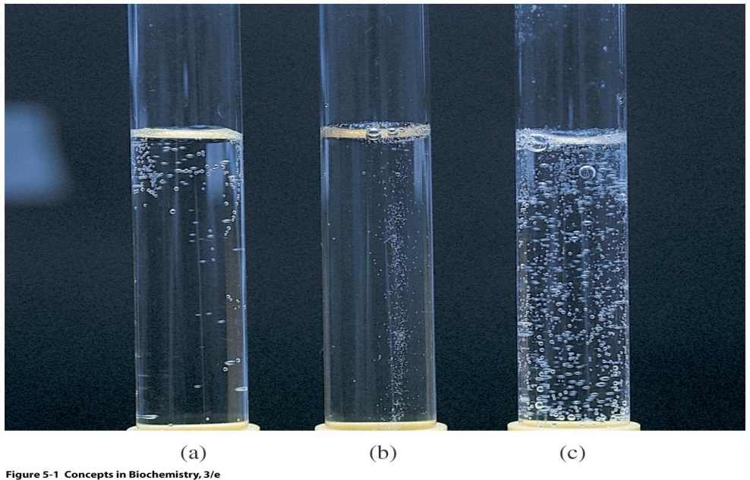
Enzymy
Enzym = biologický katalyzátor
enzymy snižují aktivační energii reakce => výrazné zrychlení (10⁸ – 10¹⁴× oproti nekatalizované reakci)
Pt
Katalasa
2 H₂O₂ O₂ + 2 H₂O
Rychlostní konstanta:
Bez katalýzy: 0,23 s⁻¹
Pt: 1,3 × 10³ s⁻¹
Katalasa: 3,7 × 10⁷ s⁻¹

Slide 14
Enzymy
Význam - prakticky všechny biologické reakce v organismu jsou řízeny enzymaticky
- potravinářství a průmyslová výroba
- biotechnologie
- léčiva
- cíl léčiv v organismu

Slide 15
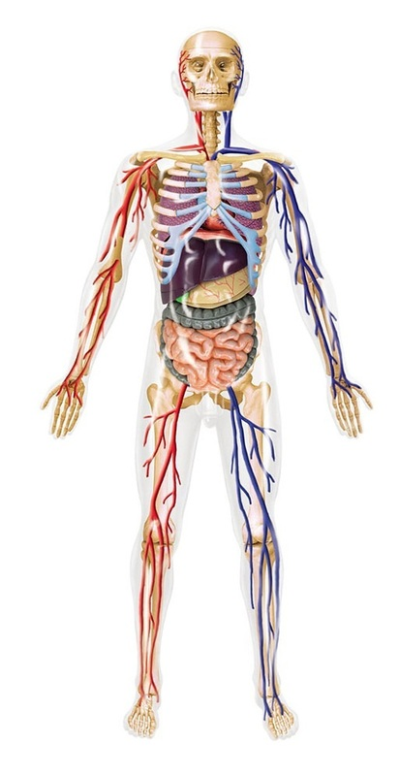
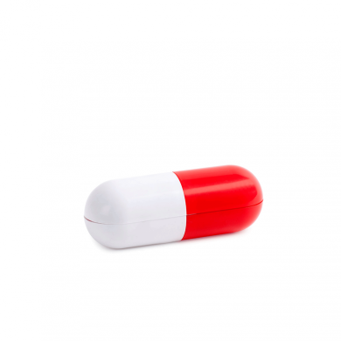
Vývoj léčiv
Farmakodynamika
Farmakokinetika

Slide 16
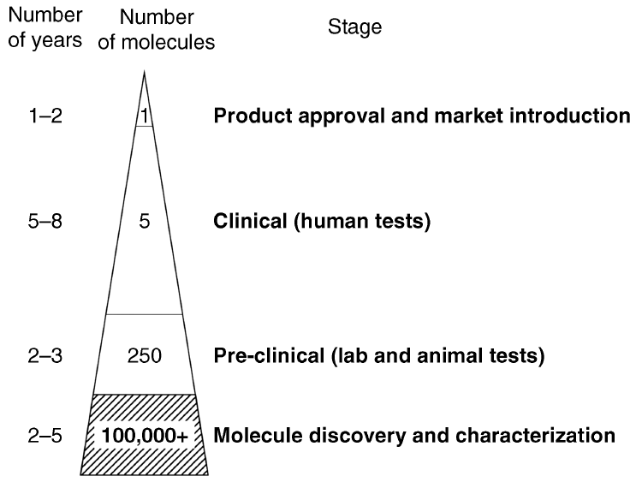
Vývoj léčiv

Slide 17
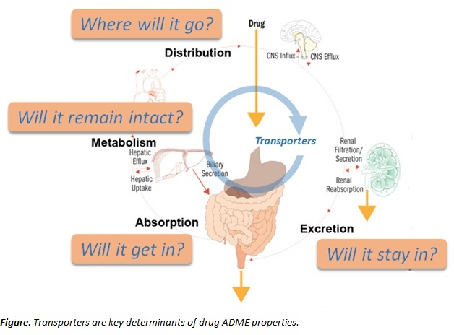
Vývoj léčiv
ADME/tox studie

Slide 18
Vývoj léčiv
Dosing frame?
Administration frequency?
Dose-exposure relationship linearity?
Drug-drug interactions?
etc.
Intrinsic clearance
Bioavailability
Drug half-life
Kinetic parameters
Inhibition parameters
etc.
ADME/tox

Slide 19
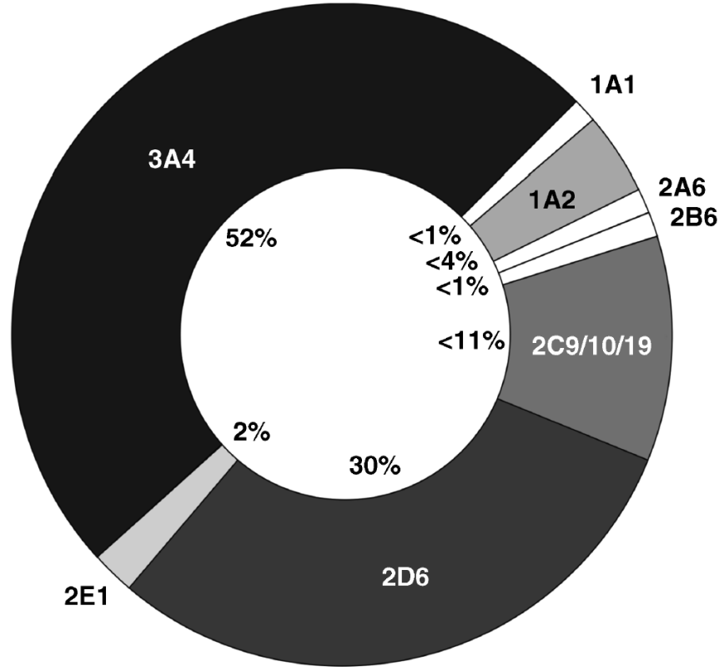
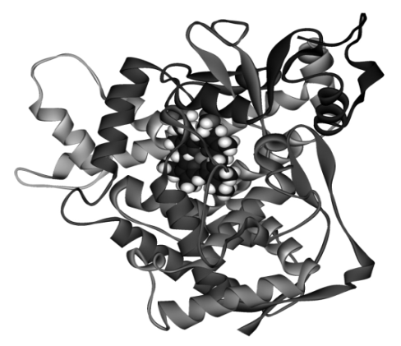
Studium metabolismu léčiv
cytochromy P450 (CYP), hem-thiolátové oxidoreduktázy, zodpovídají za biotransformaci přibližně 90 % běžně používaných léčiv
Podíl jednotlivých isoforem CYP na metabolismu léčiv u člověka.
Model struktury CYP2C9.
Lewis, D.F.V., Pharmacogenomics 2003, 4, 387–395.

Slide 20
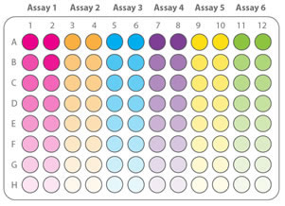



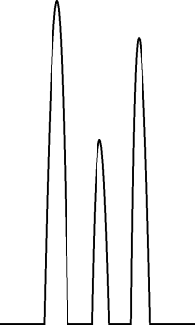
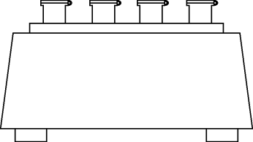

Stanovení aktivity CYP pomocí CE
CYP
RH + O₂ + NADPH + H⁺
ROH + NADP⁺ + H₂O
bez nutnosti použití fluorescenčně nebo radiometricky značených sloučenin
Třepačka
CE systém
Inkubace
Analýza

Slide 21

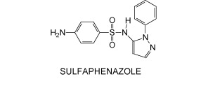
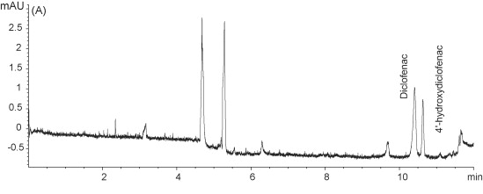
Příklad studie v off-line uspořádání
CYP2C9
4’-hydroxylace diklofenaku
Konečný, J., Mičíková, I., Řemínek, R., Glatz, Z., J. Chromatogr. A 2008, 1189, 274–277.

Slide 22
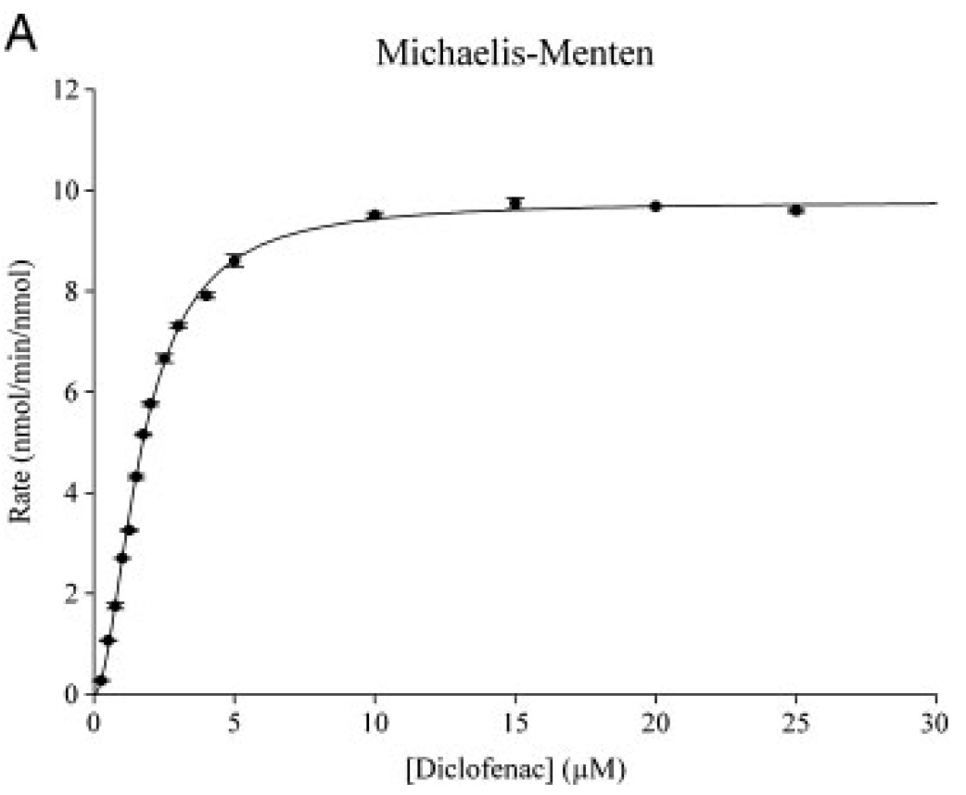
Kinetika enzymové reakce
V_{max} × [S]
Michaelisova konstanta - K_{m}
Mezní (limitní) rychlost reakce - V_{max}
K_{m} =
K_{m} + [S]
V_{max}
V_{max}/2
K_{m}

Slide 23
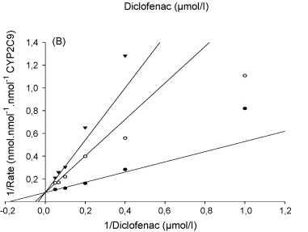
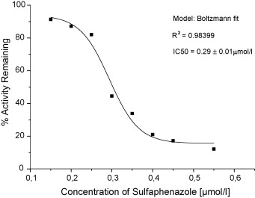
Inhibice enzymové reakce
50% inhibiční koncentrace - IC₅₀
Inhibiční konstanta - K_{i}
Cheng-Prusoffova rovnice:
-1 / V_{max}
1 + [S] / K_{m}
K_{i} =
-1 / K_{m}
IC₅₀
Lineweaver-Burk Plot
50 %
[I]
IC₅₀
Cheng, Y., Prusoff, W.H., Biochem. Pharmacol. 1973, 22, 3099–3108.

Slide 24
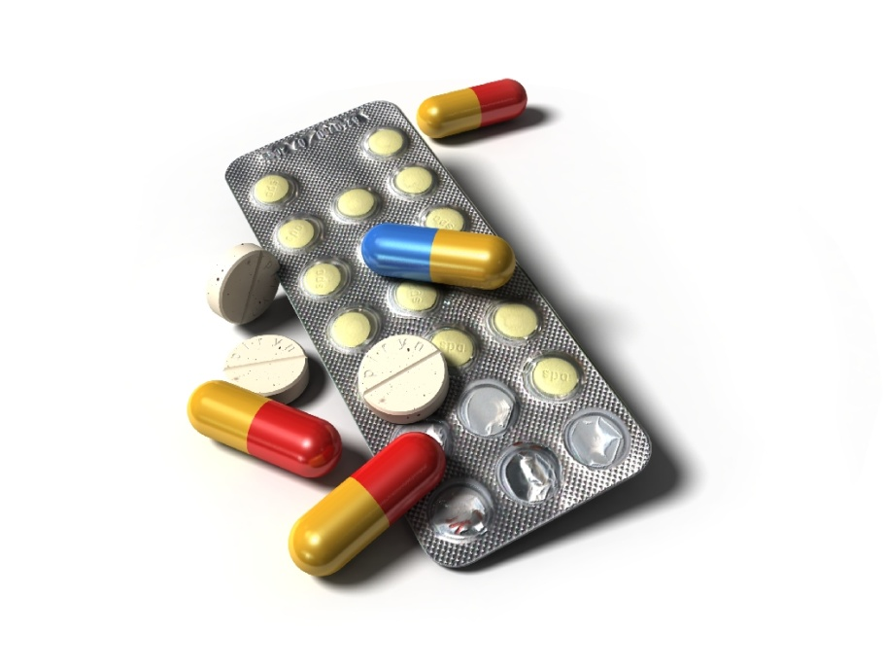
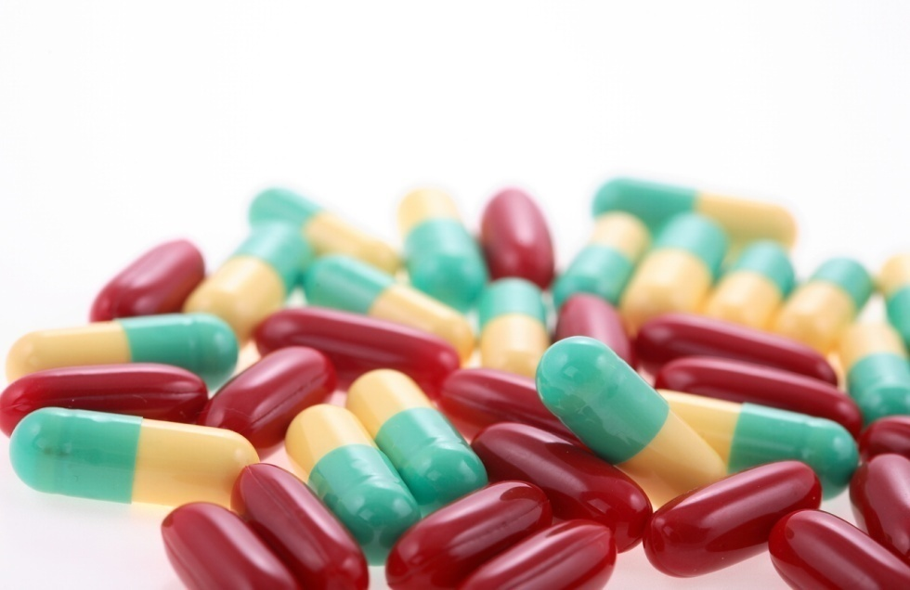
Lékové interakce
vzájemné ovlivňování souběžně podávaných preparátů, kdy alespoň jeden z nich působí jako inhibitor nebo induktor cytochromů P450
Např.: 1. indukce: rifampicin + cyklosporin A
2. inhibice: sulfaphenazol + warfarin

Slide 25
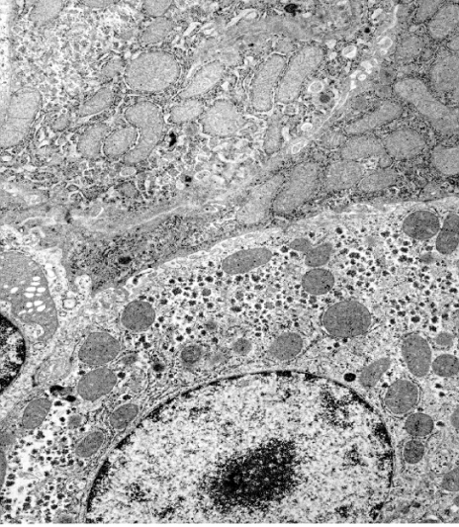
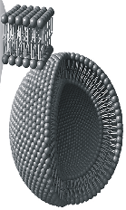
2. příklad studie v off-line uspořádání
Lidské jaterní mikrosomy
Malé vezikuly získané z endoplazmatického retikula homogenizované jaterní tkáně
vysoká koncentrace CYP
zastoupení všech isoforem CYP
vysoká enzymová aktivita
jednoduchá příprava a použití
vysoká stability při skladování a inkubaci
Hepatocyt
CYP
RH + O₂ + NADPH + H⁺
ROH + NADP⁺ + H₂O

Slide 26
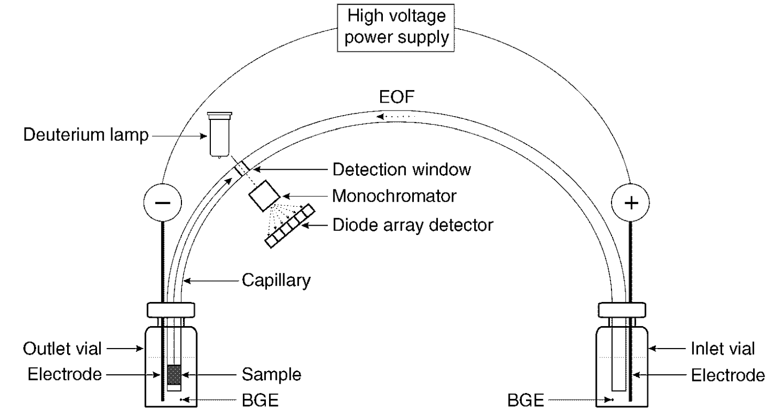
Dávkování z krátkého konce

Slide 27
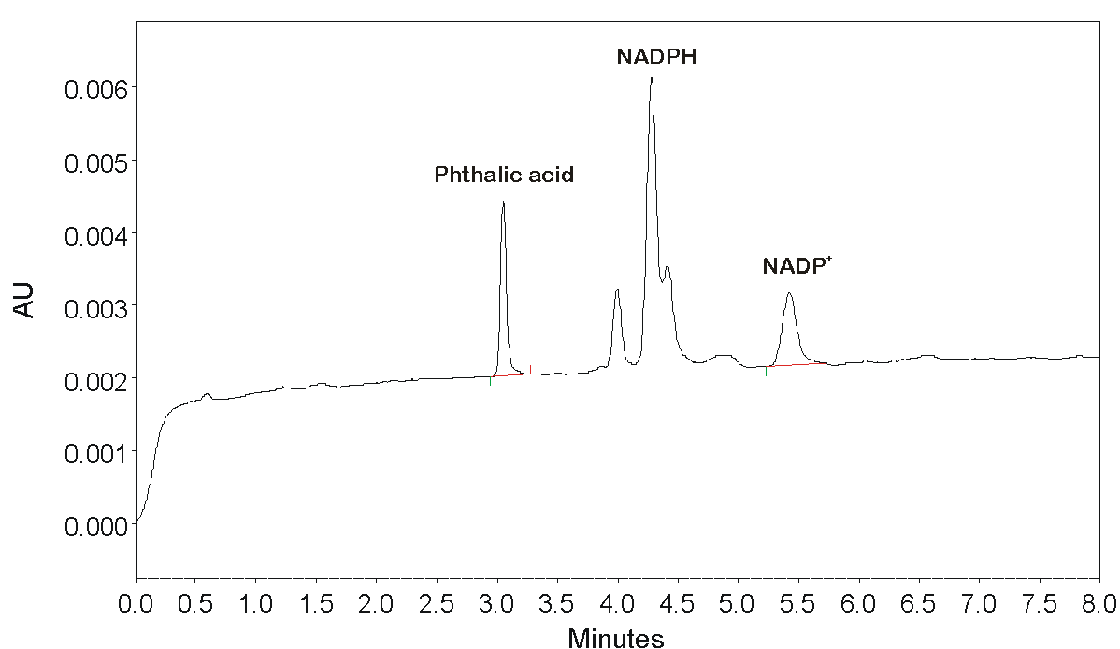
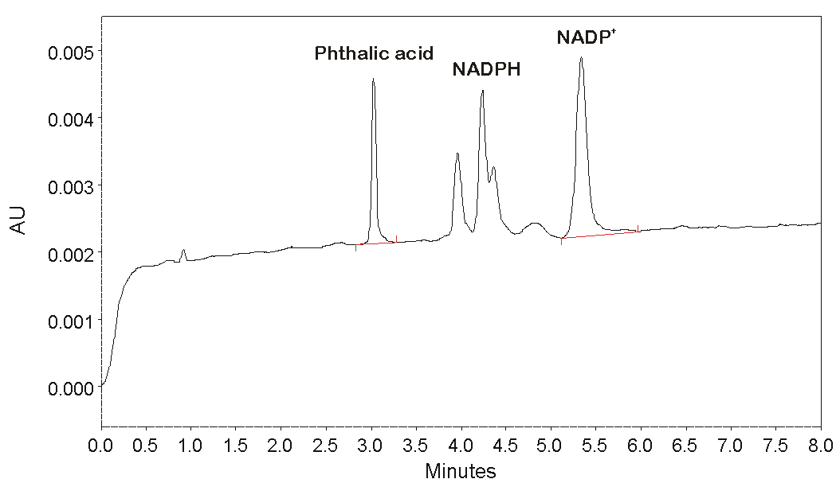
Stanovení stability léčiv
Bufuralol | -
Bupivakain | +
Cyclosporin | +
Cisapride | -
Erythromycin | +
Lidokain | +
Nifedipin | -
Propanolol | -
Quinidin | -
R-Warfarin | -
Testosteron | -
Verapamil | -
R. Řemínek, J. Pauwels, X. Wang, J. Hoogmartens, Z. Glatz, A. Van Schepdael, in: C. D. García, K. Y. Chumbimuni-Torres, E. Carrilho (Eds.), Capillary Electrophoresis and Microchip Capillary Electrophoresis: Principles, Applications, and Limitations, John Wiley & Sons. Inc., Hoboken, 2013.

Slide 28
On-line uspořádání CE
Off-line
Termomixér
CE systém
Inkubace
Analýza
On-line
CE systém
Inkubace + analýza
µL
nL

Slide 29
On-line uspořádání CE
1. Elektroforeticky zprostředkovaná mikroanalýza (EMMA, Electrophoretically Mediated MicroAnalysis)
a. Kontinuální mód
b. Zonální mód
2. Míchání difuzí
Podélnou (At-Inlet)
Příčnou (TDLFP, Transverse Diffusion of Laminar Flow Profiles)
3. Imobilizovaný Enzymový reaktor (IMER, IMmobilized Enzyme Reactor)

Slide 30
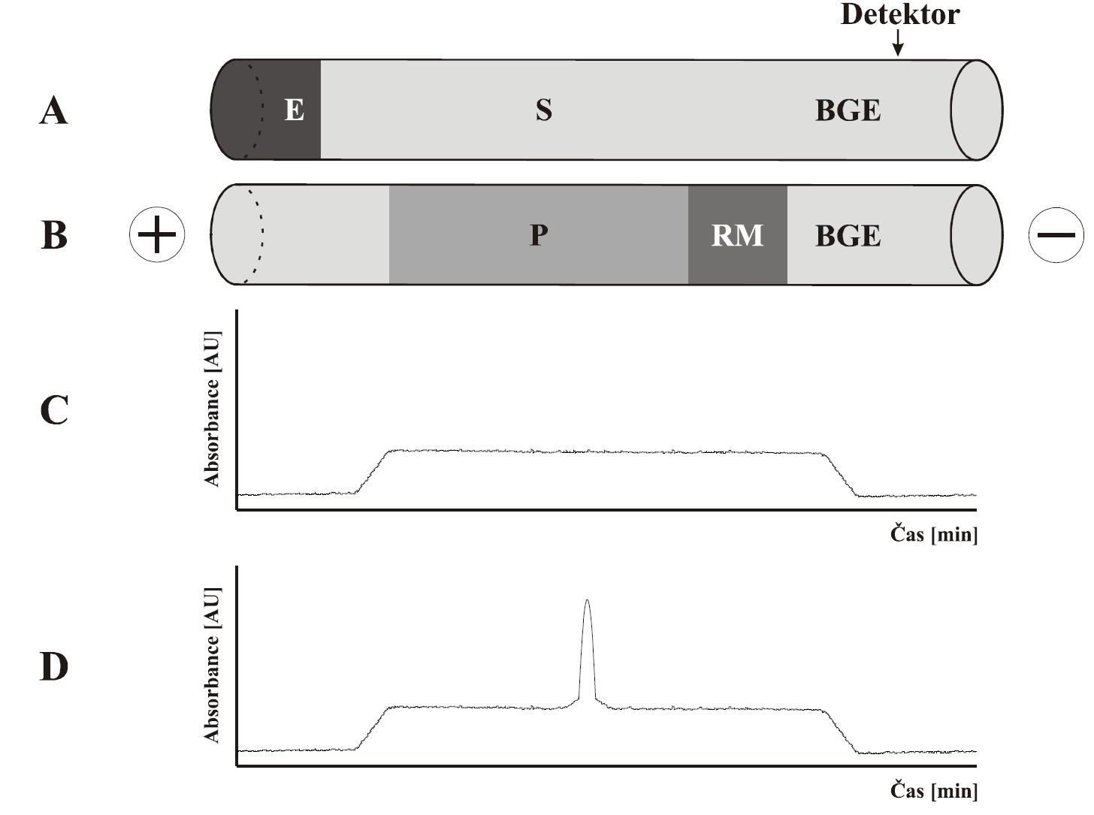
1a. EMMA, kontinuální mód
Bao, J., Regnier, F.E., J. Chromatogr. 1992, 608, 217–224.

Slide 31
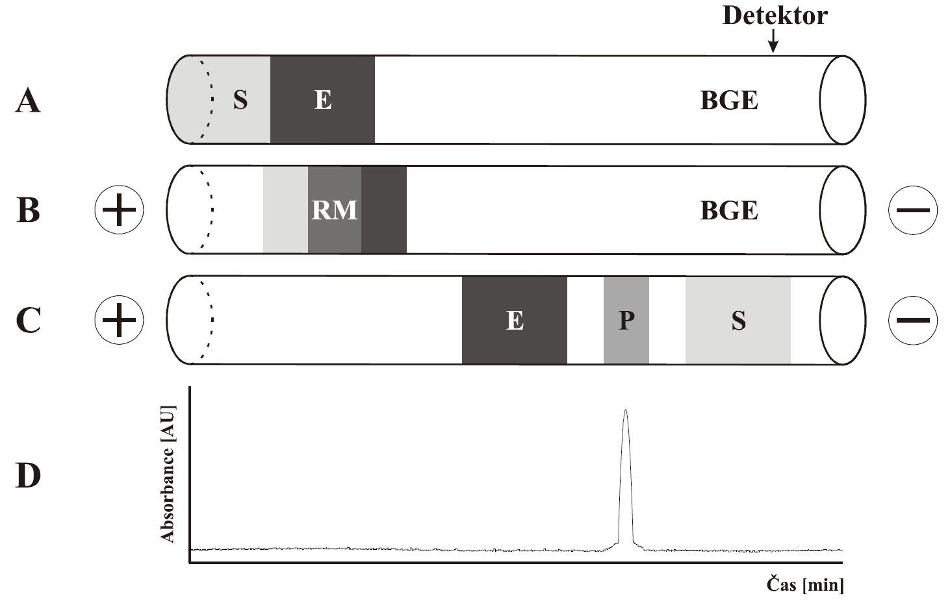
1b. EMMA, zonální mód
Harmon, B.J., Petterson, D.H., Regnier, F.E., Anal. Chem. 1993, 65, 2655–2662.

Slide 32
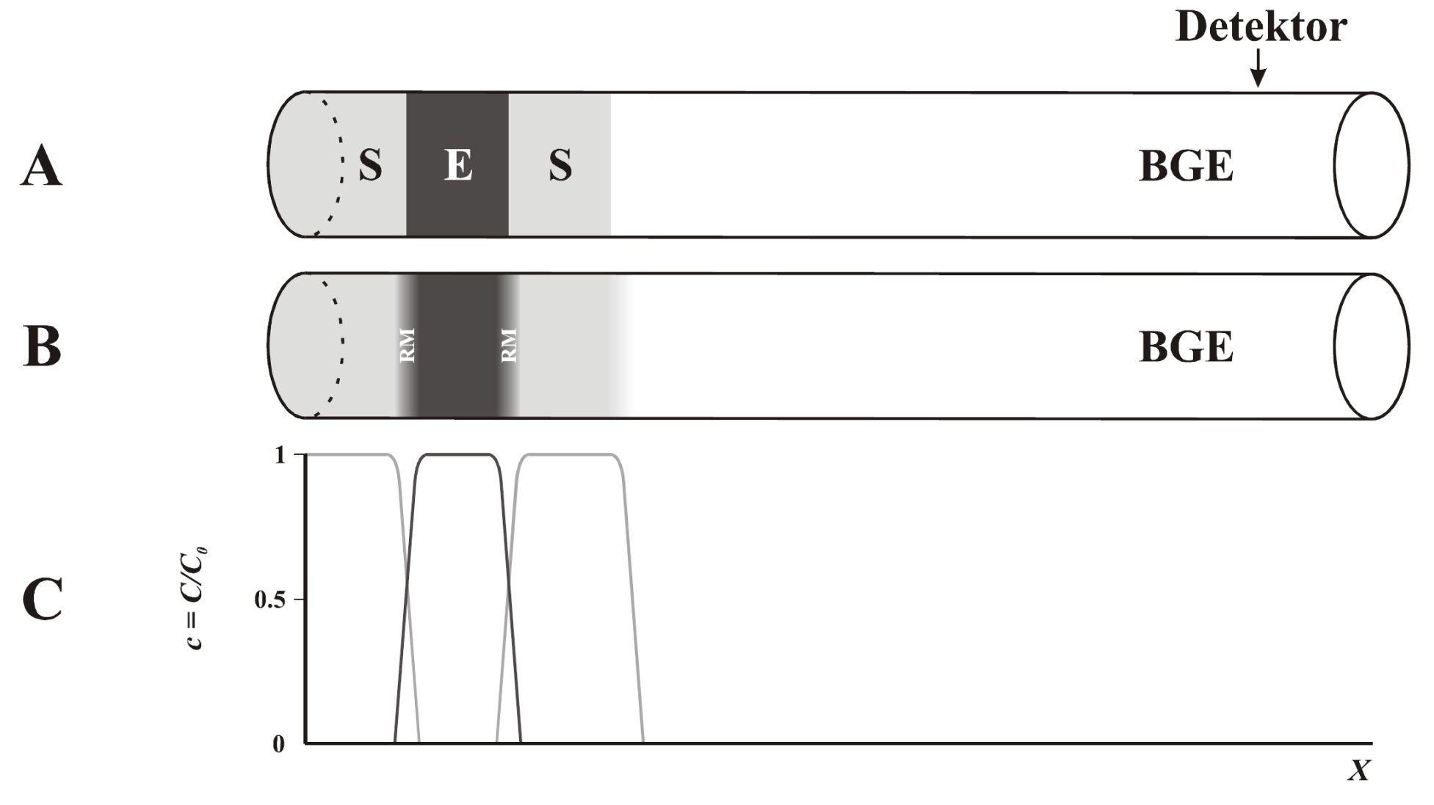
2a. At-Inlet metody
Van Dyck, S., Vissers, S., Van Schepdael, A., Hoogmartens, J., J. Chromatogr. A 2003, 986, 303–311.

Slide 33
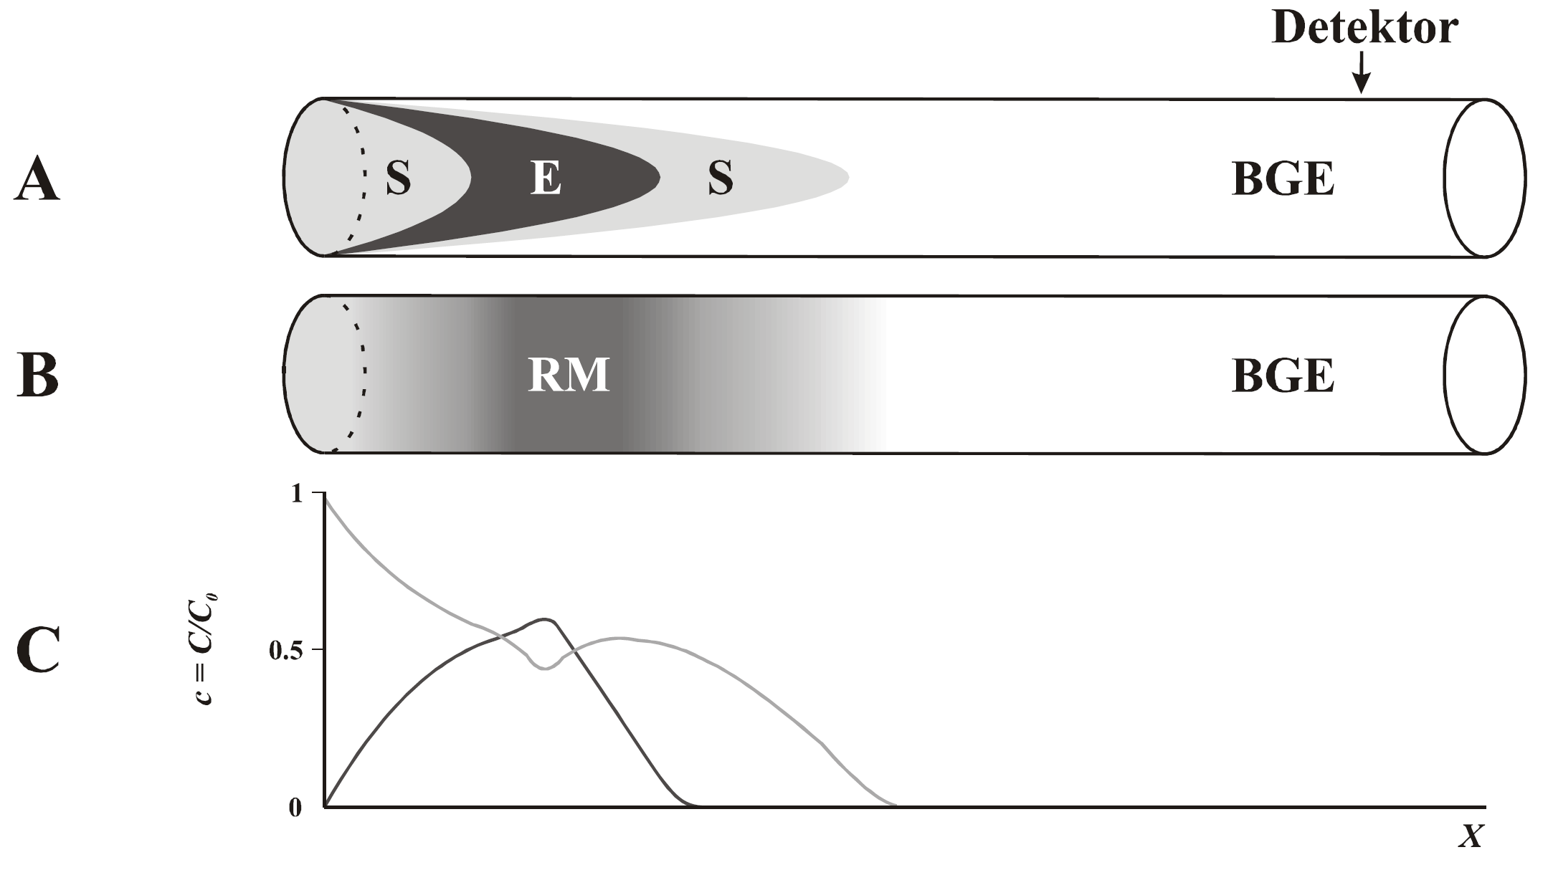
2b. TDLFP
Okhonin, V., Liu, X., Krylov, S.N., Anal. Chem. 2005, 77, 5925–5929.

Slide 34
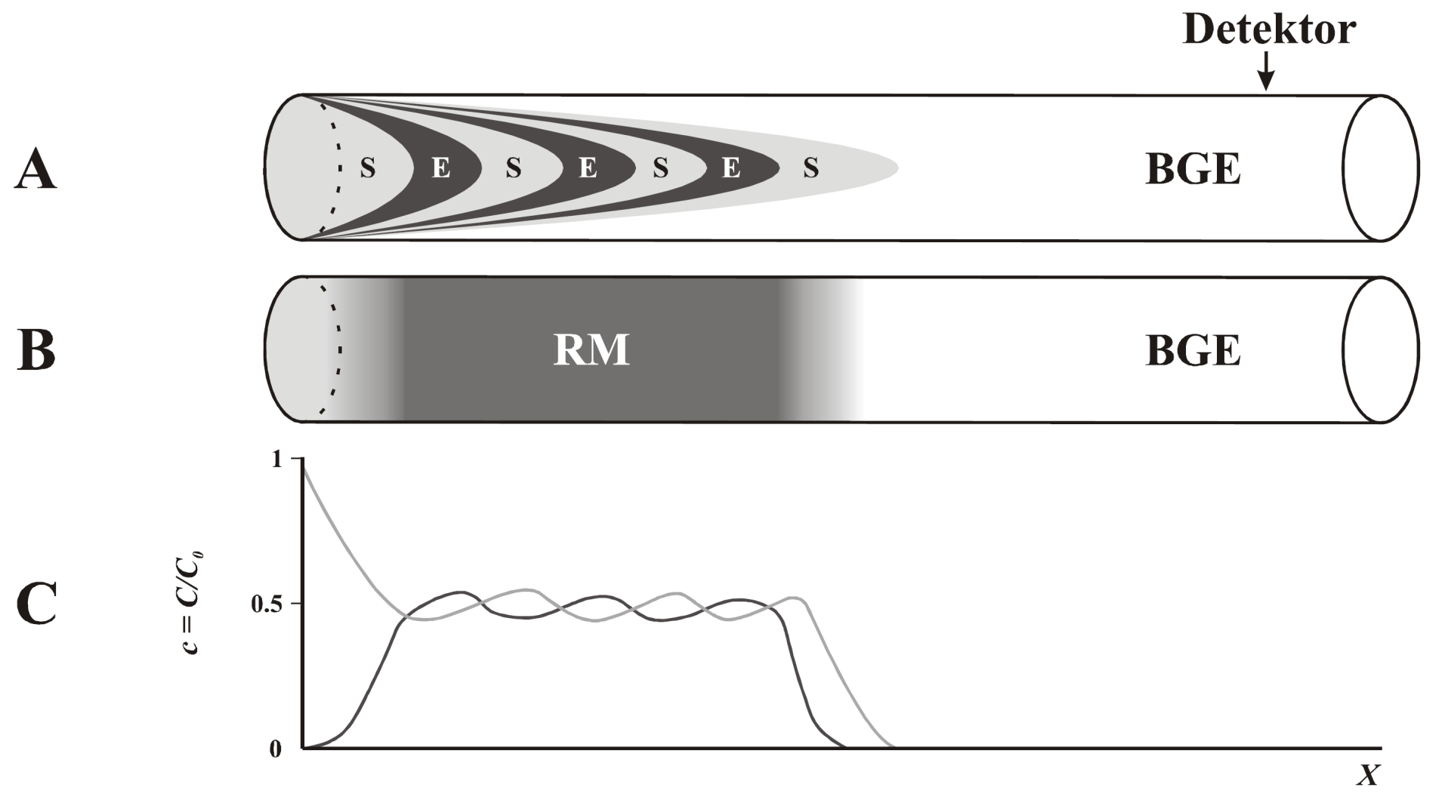
2b. TDLFP
Řemínek, R., Zeisbergerová, M., Langmajerová, M., Glatz, Z., Electrophoresis 2013, 34, 2705–2711.

Slide 35
3. IMER
Např. prof. Zuzana Bílková, Katedra biologických a biochemických věd, FCht, UPCE

Slide 36

Příklad studie v uspořádání EMMA
Dextrometorfan - antitusikum
- aktivní látka ve volně prodejných přípravcích

Slide 37

Příklad studie v uspořádání EMMA
1 - EMMA, 2 - At-inlet, produkt reakce: Dextrorfan
Zeisbergerová, M., Řemínek, R., Mádr, A., M., Glatz, Z., Hoogmartens, J., Van Schepdael, A., Electrophoresis 2010, 31, 3256–3262.

Slide 38

Příklad studie v uspořádání EMMA
Zeisbergerová, M., Řemínek, R., Mádr, A., M., Glatz, Z., Hoogmartens, J., Van Schepdael, A., Electrophoresis 2010, 31, 3256–3262.

Slide 39

Příklad studie v uspořádání TDLFP
Řemínek, R., Zeisbergerová, M., Langmajerová, M., Glatz, Z., Electrophoresis 2013, 34, 2705–2711.

Slide 40



Příklad studie v uspořádání TDLFP
Řemínek, R., Zeisbergerová, M., Langmajerová, M., Glatz, Z., Electrophoresis 2013, 34, 2705–2711.

Slide 41

Příklad studie v uspořádání TDLFP
K´_{m} = 2,66 ± 0,18 μM
V´_{max} = 7,91 ± 0,22 nmol min⁻¹ nmol⁻¹
n = 1,59 ± 0,16
IC₅₀ = 0,94 ± 0,04 μM
K´_{i} = 0,39 ± 0,07 μM
Řemínek, R., Zeisbergerová, M., Langmajerová, M., Glatz, Z., Electrophoresis 2013, 34, 2705–2711.

Slide 42

Enantioselektivní separace
~ 60 % léčiv na trhu jsou chirální sloučeniny
! Jednotlivé enantiomery aktivní látky mohou mít značně rozdílné farmakokinetické a farmakodynamické vlastnosti, jako např. S a R thalidomid.
Rentsch, K. M., J. Biochem. Biophys. Methods 2002, 54, 1–9.

Slide 43

Enantioselektivní separace
Ketamin - léčivo s anestetickým a analgetickým účinkem používané v zdravotnické a veterinární praxi
CYP3A4, CYP2B6, CYP2C9

Slide 44


Enantioselektivní separace

Slide 45
Enantioselektivní separace
Podmínky inkubace: 200 nM CYP3A4, 400 µM ketamin (rac), 2 mM NADPH; 10 min v kapiláře termostatované na 37 °C
Řemínek, R., Glatz, Z., Thormann, W., Electrophoresis 2015, 36, 1349–1357.

Slide 46
Enantioselektivní separace
 | S-Norketamine | R-Norketamine
RSD of t_{M} intraday (n = 6), 40 µM Ket intraday (n = 6), 400 µM Ket interday (n = 6 x 6), 40 µM Ket interday (n = 6 x 6), 400 µM Ket | 1,21 % 1,15 % 3,36 % 4,61 % | 1,31 % 1,22 % 3,20 % 4,83 %
RSD of A_{r} intraday (n = 6), 40 µM Ket intraday (n = 6), 400 µM Ket interday (n = 6 x 6), 40 µM Ket interday (n = 6 x 6), 400 µM Ket | 3,68 % 2,96 % 6,76 % 7,47 % | 4,57 % 2,03 % 8,09 % 6,37 %
Linearity | 2.5 – 200 µM
Mean of calibration curves R² (n = 6) RSD of calibration curves slopes ( n = 6) | 0.995 2.03 % | 0.995 2.03 %
LOD (N/S = 3) | 0.8 µM
LOQ (N/S = 10) | 2.5 µM
Control sample, mean / RSD (n = 6 x 6, 15 µM) (n = 6 x 6, 100 µM) | 15.45 µM / 5.06 % 96.33 µM / 6.14 % | 15.89 µM / 5.45 % 98.46 µM / 6.01 %
Recovery | 96.05 – 102.60 % | 93.22 – 102.83 %

Slide 47
Enantioselektivní separace
K_{M} (µM) | V_{max} (nmol/min/nmol)
74.22 ± 5.75 | 15.66 ± 0.52
79.54 ± 8.49 | 10.13 ± 0.48
62.91 ± 8.02 | 8.18 ± 0.40
66.45 ± 6.62 | 7.47 ± 0.31
Řemínek, R., Glatz, Z., Thormann, W., Electrophoresis 2015, 36, 1349–1357.

Slide 48
Enantioselektivní separace

Slide 49
Enantioselektivní separace
 | Ketoconazole
Substrate | IC₅₀ (µM) | K_{i} (µM)
S-Ketamine (Rac) | 0.93 ± 0.10 | 0.45 ± 0.11
R-Ketamine (Rac) | 0.93 ± 0.11 | 0.46 ± 0.09
S-Ketamine | 0.52 ± 0.15 | 0.26 ± 0.14
R-Ketamine | 0.45 ± 0.17 | 0.22 ± 0.18
Řemínek, R., Glatz, Z., Thormann, W., Electrophoresis 2015, 36, 1349–1357.

Slide 50

Příklad studie v uspořádání IMER
reaktor s vázaným CYP2C9
mikročástice SiMAG-karboxyl (Ø = 1 μm), činidla: 1-ethyl-3-[3-dimethylaminopropyl] karbodiimid (EDAC), N-hydroxysukcinimid (NHS)
B

Slide 51

Příklad studie v uspořádání IMER
Schejbal, J., Řemínek, R., Zeman, L., Mádr, A., Glatz, Z., J. Chromatogr. A 2016, 1437, 234–240.

Slide 52

Příklad studie v uspořádání IMER
Schejbal, J., Řemínek, R., Zeman, L., Mádr, A., Glatz, Z., J. Chromatogr. A 2016, 1437, 234–240.

Slide 53

Příklad studie v uspořádání IMER
Schejbal, J., Řemínek, R., Zeman, L., Mádr, A., Glatz, Z., J. Chromatogr. A 2016, 1437, 234–240.

Slide 54

Příklad studie v uspořádání IMER
Schejbal, J., Řemínek, R., Zeman, L., Mádr, A., Glatz, Z., J. Chromatogr. A 2016, 1437, 234–240.

Slide 55

Příklad studie v uspořádání IMER
Schejbal, J., Řemínek, R., Zeman, L., Mádr, A., Glatz, Z., J. Chromatogr. A 2016, 1437, 234–240.

Slide 56

Příklad studie v uspořádání IMER
Schejbal, J., Řemínek, R., Zeman, L., Mádr, A., Glatz, Z., J. Chromatogr. A 2016, 1437, 234–240.

Slide 57
Online CE
1. Elektroforeticky zprostředkovaná mikroanalýza (EMMA, Electrophoretically Mediated MicroAnalysis)
a. Kontinuální mód
b. Zonální mód
2. Míchání difuzí
Podélnou (At-Inlet)
Příčnou (TDLFP, Transverse Diffusion of Laminar Flow Profiles)
3. Imobilizovaný Enzymový reaktor (IMER, IMmobilized Enzyme Reactor)
+ homogenní reakční směs
+ prolnutí zón E a S => žádné ředění
- pracná optimalizace míchání
+ univerzální
- nehomogenní reakční směs
+ homogenní reakční směs bez ředění
+ univerzální
- stabilita a aktivita enzymu

Slide 58

Alzheimerova choroba
= progresivní, nevratné, neurodegenerativní onemocnění
≈ 34 milionů pacientů (2015)

Slide 59


Beta-sekretáza
= BACE1 (β-site amyloid precursor protein cleaving protein enzyme 1)
= aspartátová proteáza
ADEAR: "Alzheimer's Disease Education and Referral Center, a service of the National Institute on Aging.".
H.M. Kumalo, S. Bhakat, M.E. Soliman, J. Biomol. Struct. Dyn. 2016, 34, 1008–1019

Slide 60


Beta-sekretáza
pro studie aktivity BACE1 jsou využívány analytické systémy založené na FRET (Förster Resonance Energy Transfer) technologii
nízká rozpustnost fluorescenčně značených substrátů
riziko falešně pozitivních/negativních výsledků

Slide 61


Off-line uspořádání s CE-ESI-QTOF

Slide 62
Off-line uspořádání s CE-ESI-QTOF
Schejbal, J., Slezáčková, L., Řemínek, R., Glatz, Z., J. Chromatogr. A 2017, 1487, 235–241.

Slide 63

Off-line uspořádání s CE-ESI-QTOF
Schejbal, J., Slezáčková, L., Řemínek, R., Glatz, Z., J. Chromatogr. A 2017, 1487, 235–241.

Slide 64
Off-line uspořádání s CE-ESI-QTOF
Schejbal, J., Slezáčková, L., Řemínek, R., Glatz, Z., J. Chromatogr. A 2017, 1487, 235–241.

Slide 65

Off-line uspořádání s CE-ESI-QTOF
Schejbal, J., Slezáčková, L., Řemínek, R., Glatz, Z., J. Chromatogr. A 2017, 1487, 235–241.

Slide 66



Současné trendy v bioanalýze
Minituarizace
Zvyšování propustnosti systémů
Zvyšování citlivosti
CE na čipu
spojení mikrofluidiky a CE na principu Lab-on-Chip
CE-MS standardem
(Sheetless CE-MS?)

Slide 67

Současná a budoucí témata CE?
aplikace
proteomika (native CE)
studium glykosylací proteinů
mikrofluidika a CE
multidimenzionální analýzy
analýzy jednotlivých buněk
hledání extraterestriálního života

Slide 68



Mise NASA
Mars Science Laboratory (2012–současnost)
Europa Clipper (2022?)
Enceladus Life Finder
hledání aminokyselin a malých organických kyselin pomocí CE-C⁴D a CE-MS

